Slide 1


معماری کامپیوتر پیشرفته
فصل سوم
Instruction-Level Parallelism and Its Exploitation
Dynamic Scheduling
وحید حقیقت دوست
haghighatdoost@shahed.ac.ir
http://ref.shahed.ac.ir/haghighatdoost
دانشکده فنی و مهندسی

Slide 2
Copyright Notice
Lectures adopted from
Computer Architecture: A Quantitative Approach, 6th edition, John L. Hennessy,‎ David A. Patterson, MK pub., 2019

Slide 3
Computer Architecture
A Quantitative Approach, Sixth Edition
Chapter 3
Instruction-Level Parallelism and Its Exploitation

Slide 4
Dynamic Scheduling
Rearrange order of instructions to reduce stalls while maintaining data flow
Advantages:
Compiler doesn’t need to have knowledge of microarchitecture
Handles cases where dependencies are unknown at compile time
Disadvantage:
Substantial increase in hardware complexity
Complicates exceptions
Notes:
پس و پیش کردن دستورات در سطح سخت افزار را Dynamic Scheduling میگویند
تضمین اینکه خدشه ای در عملکرد برنامه ایجاد نشود، دستورات را جابجا میکند.

Slide 5
Dynamic Scheduling
Dynamic scheduling implies:
Out-of-order execution
Out-of-order completion
Example 1:
fdiv.d f0,f2,f4
fadd.d f10,f0,f8
fsub.d f12,f8,f14
fsub.d is not dependent, issue before fadd.d
Notes:
به دو شکل میتوان به آن فکر کرد:
اجرای خارج از ترتیب
تکمیل خارج از ترتیب

Slide 6
Dynamic Scheduling
Example 2:
fdiv.d f0,f2,f4
fmul.d f6,f0,f8
fadd.d f0,f10,f14
fadd.d is not dependent, but the antidependence makes it impossible to issue earlier without register renaming

Slide 7
Register Renaming
Example 3:
fdiv.d f0,f2,f4
fadd.d f6,f0,f8
fsd f6,0(x1)
fsub.d f8,f10,f14
fmul.d f6,f10,f8
name dependence with f6
antidependence
antidependence

Slide 8
Register Renaming
Example 3:
fdiv.d f0,f2,f4
fadd.d S,f0,f8
fsd S,0(x1)
fsub.d T,f10,f14
fmul.d f6,f10,T
Now only RAW hazards remain, which can be strictly ordered
Example 3:
fdiv.d f0,f2,f4
fadd.d f6,f0,f8
fsd f6,0(x1)
fsub.d f8,f10,f14
fmul.d f6,f10,f8
name dependence with f6
antidependence
antidependence
Notes:
هازاردهای WAR و WAW با تغییر نام رجیستر حل میشوند ولی RAW را کاری نمیشود کرد

Slide 9
Out of Order with Scoreboard
All instructions pass through the issue stage in order
Can be stalled or bypass each other in the second stage
Scoreboarding
Allowing instructions to execute out of order when there are sufficient resources and no data dependences
The scoreboard takes full responsibility for instruction issue and execution, including all hazard detection
Multiple functional units
Pipelined functional units
Notes:
یکی از روشهای قدیمی برای مدیریت پایپ لاین است.
وضعیت کلی از ALU روی آن نگهداری میشود.
یک واحد با نام issue stage به پایپ لاین اضافه میشود.
از بین دستوراتی که خوانده میشوند، تصمیم میگیرد که کدام دستور را به جلو بفرستد.
این واحد امکان اجرای خارج از ترتیب را میدهد.
عملکرد واحد:
اپرندها آماده باشند و وابستگی وجود نداشته باشد
همه هازاردها توسط اسکوربرد چک میشود
فرض بر این است که ما چندین واحد پردازشی داریم.

Slide 10
Out of Order with Scoreboard
The scoreboard determines when the instruction can read its operands and begin execution
It monitors every change in the hardware
Scoreboard controls when an instruction can write its result into the destination register
All hazard detection and resolution are centralized in the scoreboard
Notes:
- اسکوربرد تعیین میکند که آیا اپرندهای یک Ins آماده هست یا نه
اسکوربرد برای نوشتن نتیجه باید اجازه را صادر کند.
آیا هازارد وجود دارد یا خیر
فرض کنید دو دستور عملیات خود را انجام داده اند، آیا هر کدام که کارش تمام شد میتواند بنویسد؟ خیر. باید ترتیب تکمیل اجرا کنترل شود.

Slide 11
Out of Order with Scoreboard
Instruction steps in Scoreboard
Issue (structural and WAW hazards)
If a functional unit for the instruction is free and no other active instruction has the same destination register
Read operands (RAW hazard)
Monitors the availability of the source operands
Execution
Begins execution upon receiving operands and notifies the scoreboard when the result is ready
Write result
Checks for WAR hazards and stalls the completing instruction, if necessary
Notes:
مراحل اجرای پایپ لاین

Slide 12
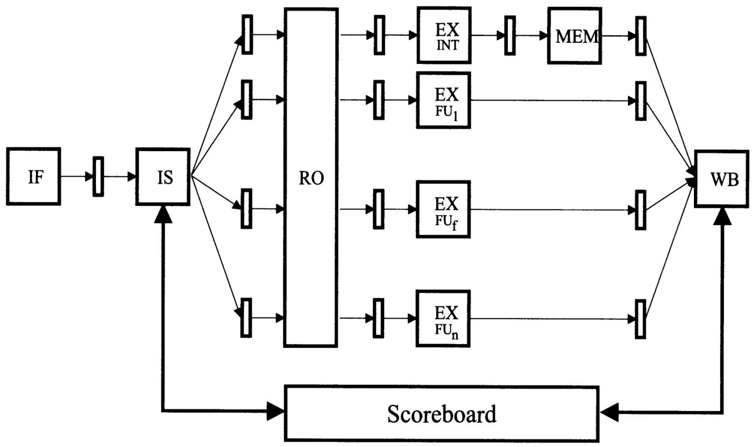
Out of Order with Scoreboard
Notes:
دستورات پشت سر هم توسط واحد IF خوانده میشوند.
واحد IS چک میکند که آیا FU آزاده و آیا WAW هازارد نباشد.
در IS اگر اپرند آماده نباشد، آنرا روی صندلی مینشاند
با آماده شدن اپرند، دستور برای اجرا به FU تحویل داده میشود.

Slide 13
Out of Order with Scoreboard
Scoreboarding is a single-issue scheme
A WAW or a structural hazard (an unavailable FU) prevent proceeding the instruction from the IS to the RO stage
No other instruction can be issued (an in-order issue scheme)
A RAW hazard prevents an instruction proceeding from the RO to the EX stage
A WAR hazard prevents result write-back
After the issue to the FU, the FU is blocked until the instruction is dispatched and execution starts
Notes:
single-issue در مقابل Multiple-issue است.
یعنی در هر زمان فقط یک Ins جلو میرود.
مطالب دیگر، تکرار مباحث در اسلایدهای قبل است
وقتی یک دستور به FU داده میشود، این FU بصورت blocked میماند تا زمانی که خروجی در رجیستر مقصد نوشته شود.

Slide 14
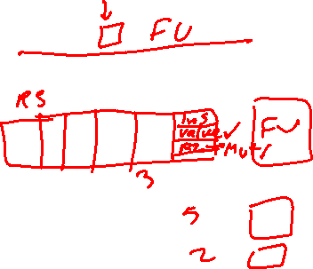
OOO Exe with Tomasulo
Tomasulo’s Approach
Tracks when operands are available
Introduces register renaming in hardware
Minimizes WAW and WAR hazards
The technique that dynamically eliminates name dependences to avoid WAR and WAW hazards is called register renaming
The centralized scoreboard is replaced with distributed control within the processor
Register renaming is provided by reservation stations (RS)
Contains:
The instruction
Buffered operand values (when available)
Reservation station number of instruction providing the operand values
Notes:
روش اسکوربرد اگرچه روش خوبی بود، ولی روشهای بهتری هم وجود دارد.
توماسولو میگه چک کن ببین هر وقت اپرند آماده بود، آنرا بفرست بره جلو
در اسکوربرد، درصورت WAW باشد جلو نمیرود و اگر Ins اجرا شود، اجازه تمام شدن ندارد تا زمانی که خواندن از آن انجام شود.
توماسولو یک شکلی، با تغییر نام رجیستر میتواند منجر به اجرای سریعتر دستورها داده شود.
در روش توماسولو، مقابل هر FU یک RS که یک صف است، قرار میگیرد.
اپرندی که آماده هست سریع خوانده میشود و در صندلی انتظار بافر میشود بعد منتظر میماند تا اپرند بعدی برسد و منتظر میماند که اپرند بعدی باید توسط کدام صندلی تولید شود.

Slide 15
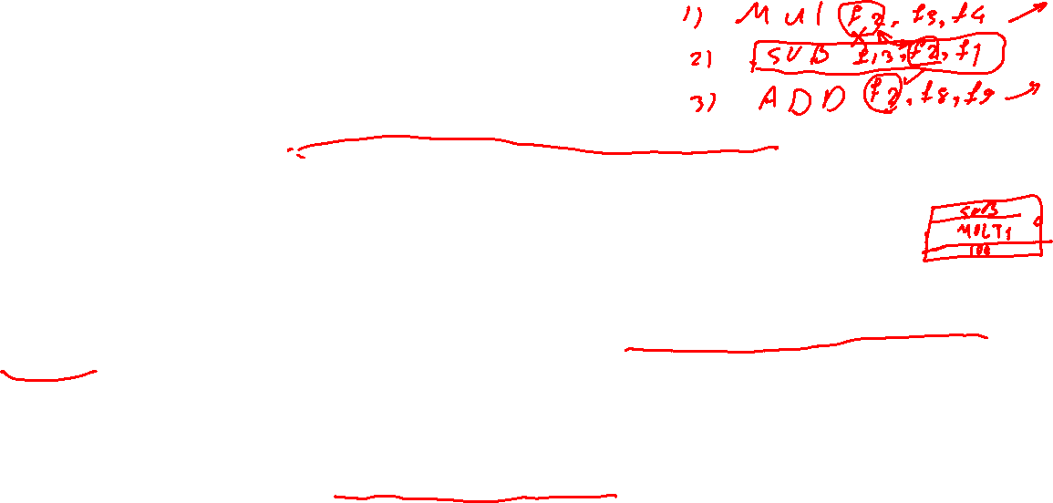
Register Renaming
RS fetches and buffers an operand as soon as it becomes available (not necessarily involving register file)
Pending instructions designate the RS to which they will send their output
Result values broadcast on a result bus, called the common data bus (CDB)
Only the last output updates the register file
As instructions are issued, the register specifiers are renamed with the reservation station
May be more reservation stations than registers
Load and store buffers
Contain data and addresses, act like reservation stations
Notes:
عملاً کاری که در توماسولو انجام میشود، register renaming است.
تا زمانی که کار یک Ins تمام نشده، صندلی آزاد نمیشود.
- هر دستوری که اجرا میشود، خروجی آن روی یک باس به نام common data bus (CDB) نوشته میشود.
در روش اسکور برد باید نتیجه توی رجیستر نوشته میشد ولی در اینجا، همزمان با نوشتن در رجیستر، برای منتظران هم ارسال میشود.
برای رفع مشکل WAW، اگر دو دستور همزمان میخواهند در خروجی بنویسند، دیگر خروجی دستور اول را در رجیستر نمینویسد و تنها خروجی دستور دوم را مینویسد

Slide 16
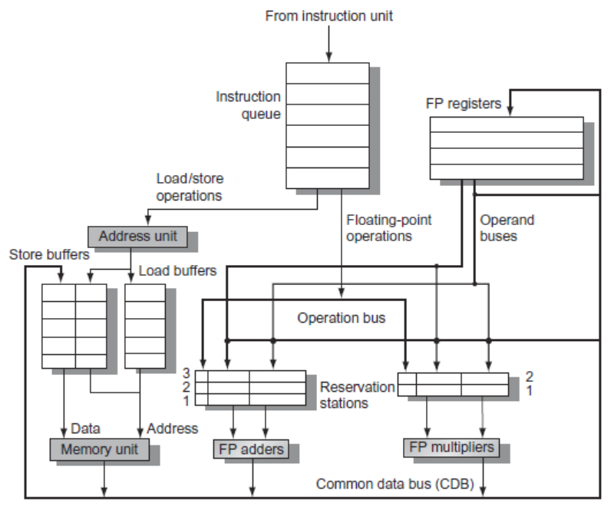
Tomasulo’s Algorithm

Slide 17
Tomasulo’s Algorithm
Three Steps:
Issue
Get next instruction from FIFO queue
If available RS, issue the instruction to the RS with operand values if available
If operand values not available, stall the instruction
Execute
When operand becomes available, store it in any reservation stations waiting for it
When all operands are ready, issue the instruction
Loads and store maintained in program order through effective address
No instruction allowed to initiate execution until all branches that proceed it in program order have completed
Write result
Write result on CDB into reservation stations and store buffers
(Stores must wait until address and value are received)
Notes:
در توماسولو دستورات را میخواند و اجرا میکند و تا اینجا بحث اینکه دستور آیا باید اجرا شود و یا نشود را نگفتیم.
اگر یک پرش باید انجام میشد پس نباید، دستور اجرا میشد.
در اینجا توماسولو میگوید هر وقت به برنچ رسیدی متوقف شو تا دستور برنچ اجرا شود.
توماسولو اگرچه بسیار عالی است ولی بدلیل معطل شدن برای برنچها، تا اندازه ای نارضایتی ایجاد میکند.

Slide 18
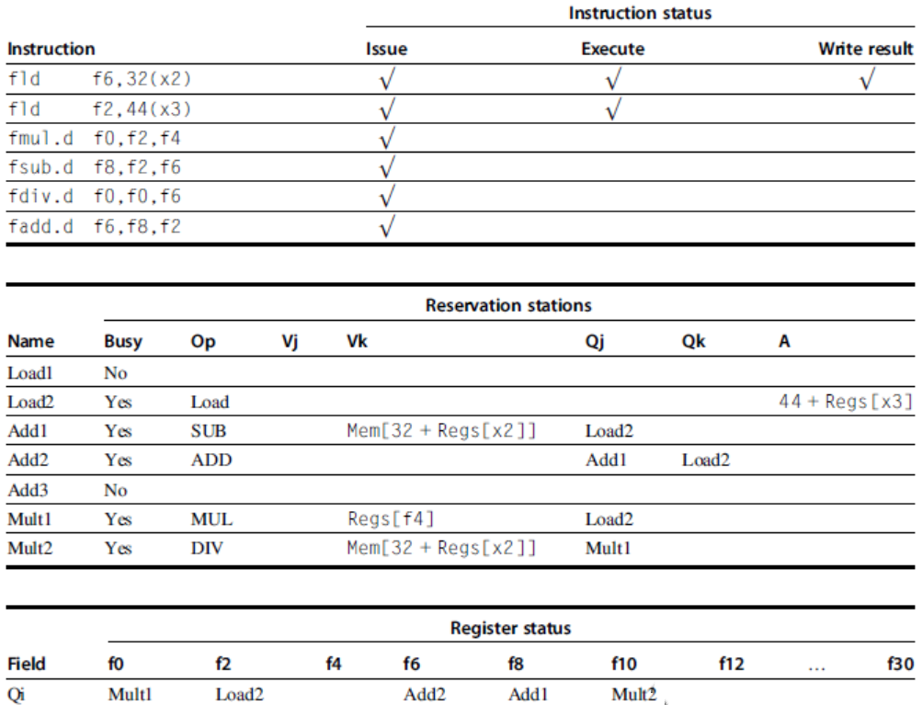
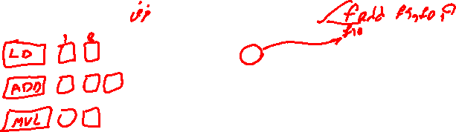
Example

Slide 19
Tomasulo’s Algorithm
Example loop:
Loop: fld f0,0(x1)
fmul.d f4,f0,f2
fsd f4,0(x1)
addi x1,x1,8
bne x1,x2,Loop // branches if x16 != x2
Notes:
اگر واحد IF دو آیتریشن را خوانده باشد و دستورات را فرستاده باشد داخل RS

Slide 20
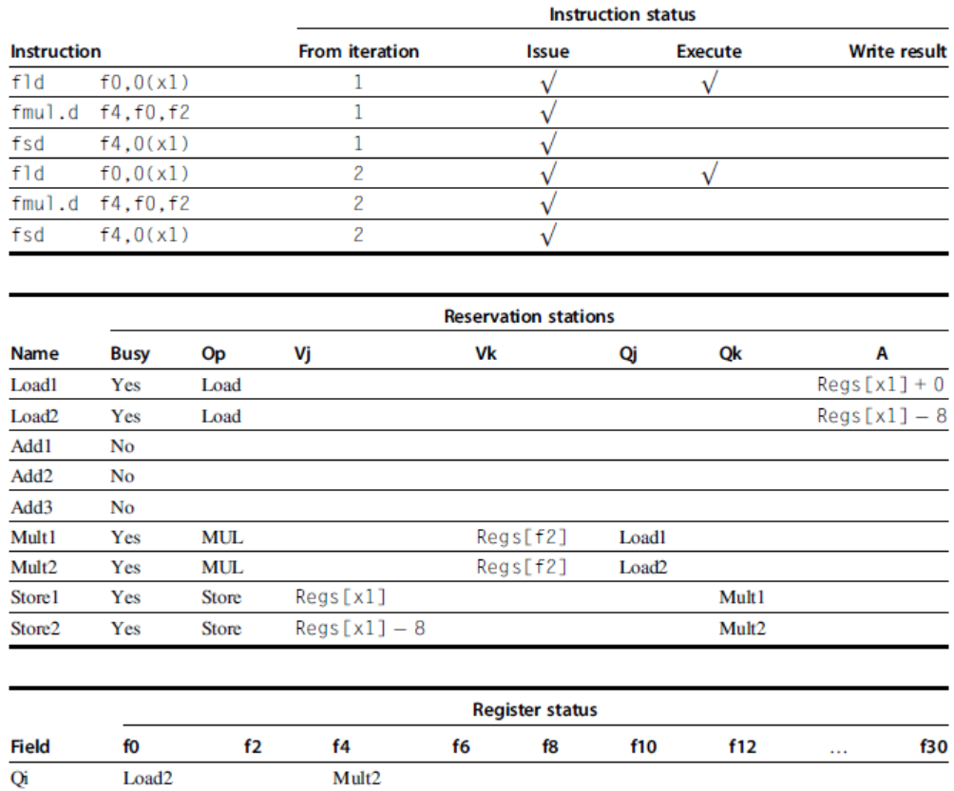

Tomasulo’s Algorithm
Loop: fld f0,0(x1)
fmul.d f4,f0,f2
fsd f4,0(x1)
addi x1,x1,8
bne x1,x2,Loop

Slide 21
Tomasulo vs. Scoreboard
In-order issue
Scoreboard is stalled on WAW and WAR
Operand forwarding in Tomasulo
Hardware complexity of Tomasulo

